Slide 1
Муниципальное дошкольное образовательное учреждение
«Детский сад № 22»
город Щекино Тульской области
«Любознательные почемучки: возрастные особенности детей 4-5 лет»
Презентацию подготовила воспитатель
Тюхай Надежда Алексеевна

Slide 2
Возраст от 4 до 5 лет - период интенсивного развития и роста детского организма
существенно меняется характер ребенка;
активно совершенствуются познавательные и
коммуникативные способности;
улучшается координация, движения становятся все более
уверенными;
активно развивается моторика.

Slide 3
Физическое развитие
Общие физические возможности детей
4-5 лет существенно возрастают
Улучшается координация. Моторика активно развивается. Ребёнок становится ловким и быстрым.
Мышцы растут быстро, но неравномерно; из-за этого ребёнок мгновенно устаёт.
Средняя прибавка роста за год должна составлять 5-7 см, массы тела — до 2 кг.
Скелет отличается гибкостью, поэтому силовые упражнения противопоказаны.
Возрастает потребность организма в кислороде; брюшной тип дыхания заменяется грудным; увеличивается объём лёгких.
Хрусталик глаза отличается плоской формой, поэтому отмечается развитие дальнозоркости.
Барабанная перепонка в этом возрасте нежна и легкоранима; отсюда — особая чувствительность к шуму.
Этот возраст называется «золотой порой» развития сенсорных способностей.

Slide 4
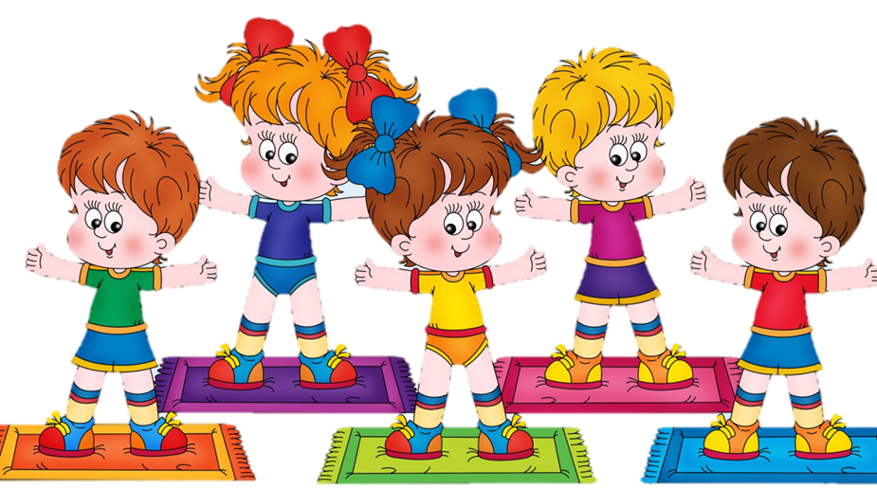
Родителям на заметку
Именно начиная с этого возраста, ребёнку нужно объяснить, что такое здоровый образ жизни и приучать его к его особенностям.
Лёгкая гимнастика, режим дня, постоянные прогулки, правильное питание помогут маленькому человечку соответствовать физическому развитию своих сверстников.

Slide 5
Психическое процессы
Нервные процессы
далеки от совершенства
Процесс возбуждения преобладает и в моменты обиды не избежать бурных эмоциональных реакций.
Восприятие – улучшается ориентация в пространстве.
Внимание – все еще непроизвольное, необходимо неоднократное повторение словесной инструкции.
Память - условное торможение формируется с трудом. Поэтому, что-то один раз запретив ребёнку, не нужно ждать, что это отпечатается в его памяти навсегда.
Развитие нервных процессов позволяет ребёнку выполнять одно задание в течение нескольких (15-20) минут, ни на что постороннее не отвлекаясь. Это очень важная возрастная особенность.

Slide 6
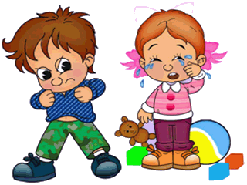
Родителям на заметку
Дети этого возраста очень эмоционально воспринимают не только похвалу, но и замечания, они очень чувствительны и ранимы. Поэтому, наказывая и ругая их, слова нужно подбирать с большой осторожностью.
Запретов, правил и законов не должно быть очень много: в силу своих психических возрастных особенностей ребёнок не сможет выполнять их все. Напротив, если их будет запредельное количество, приготовьтесь к войне: малыш устроит протест.
Сдержанно реагируйте на справедливую обиду и гнев ребёнка.
Рассказывайте ему о своих чувствах, переживаниях. Так он будет лучше понимать вас и окружающих людей.

Slide 7
Речевое развитие
Использует тысячу слов, строит фразы из 5-9 слов. Ребёнка в 4-5 лет должны понимать не только родители, но и посторонние люди.
Знает особенности строения человека, что оно отличается от животного: называть части тела (ногти — когти, руки — лапы, волосы — шерсть).
Употребляет множественное число, понимает значение предлогов.
Находит предмет по описанию.
Поддерживает беседу: отвечает на вопросы, правильно их задаёт.
Пересказывает содержание сказки, рассказа.
Учит наизусть стихи, потешки.

Slide 8
Интеллектуальные
особенности
Тип мышления — наглядно-образный. Все его действия носят практический характер. На первом месте выступает наглядность.
Увеличивается объём памяти.
Повышается устойчивость внимания.
Ребёнок находит отличия и сходства между картинками, предметами.
Складывает по образцу постройки (конструктор) без посторонней помощи; складывает разрезанную картинку в единое целое.
Вкладывает недостающие фрагменты полотна, картинок.
Называет обобщающим словом определённую группу предметов. Находит лишний предмет и пары.
Подбирает противоположные слова.
Видит на картинке предметы, неправильно изображённые, объясняет, что именно не так.

Slide 9
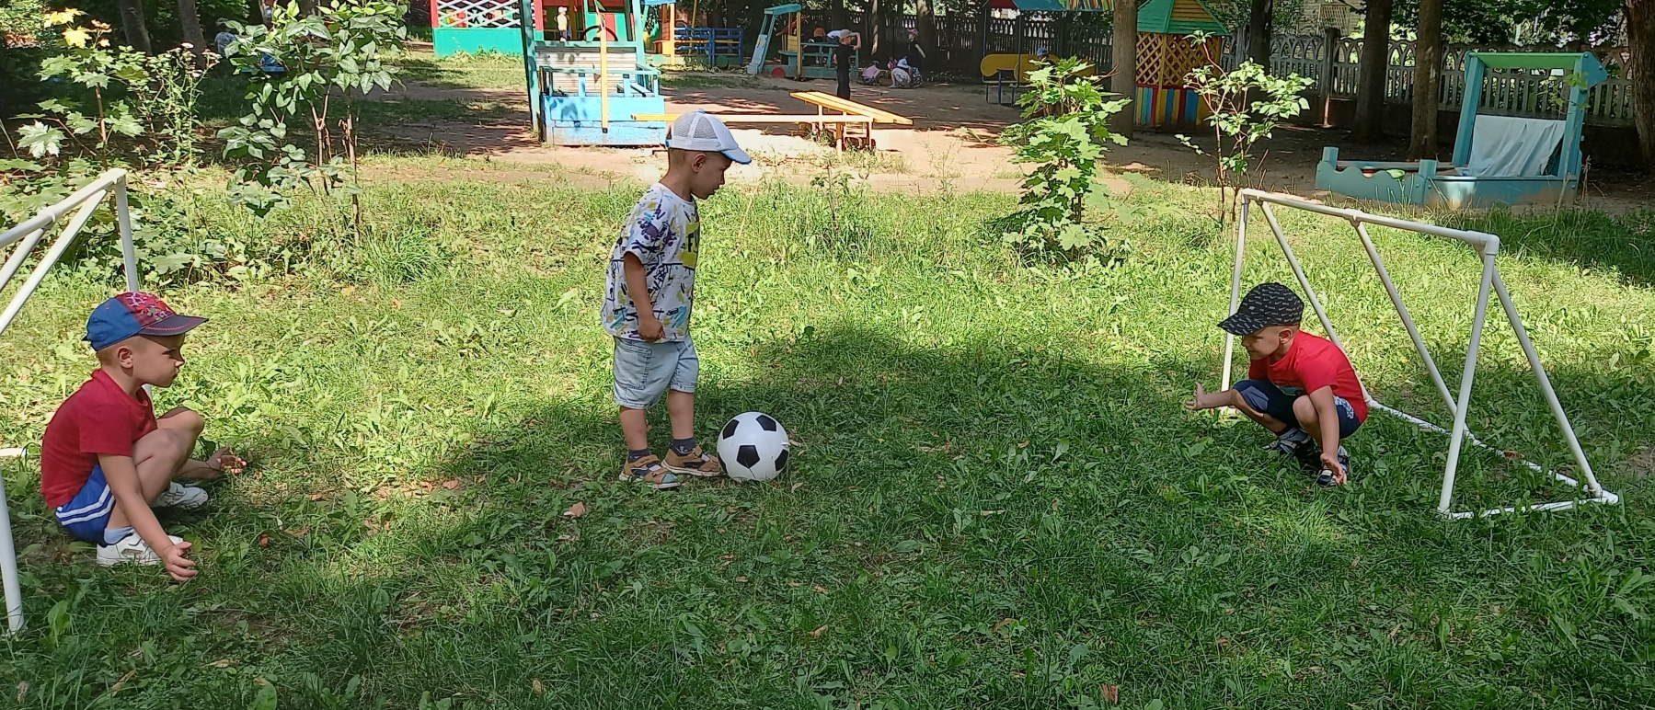
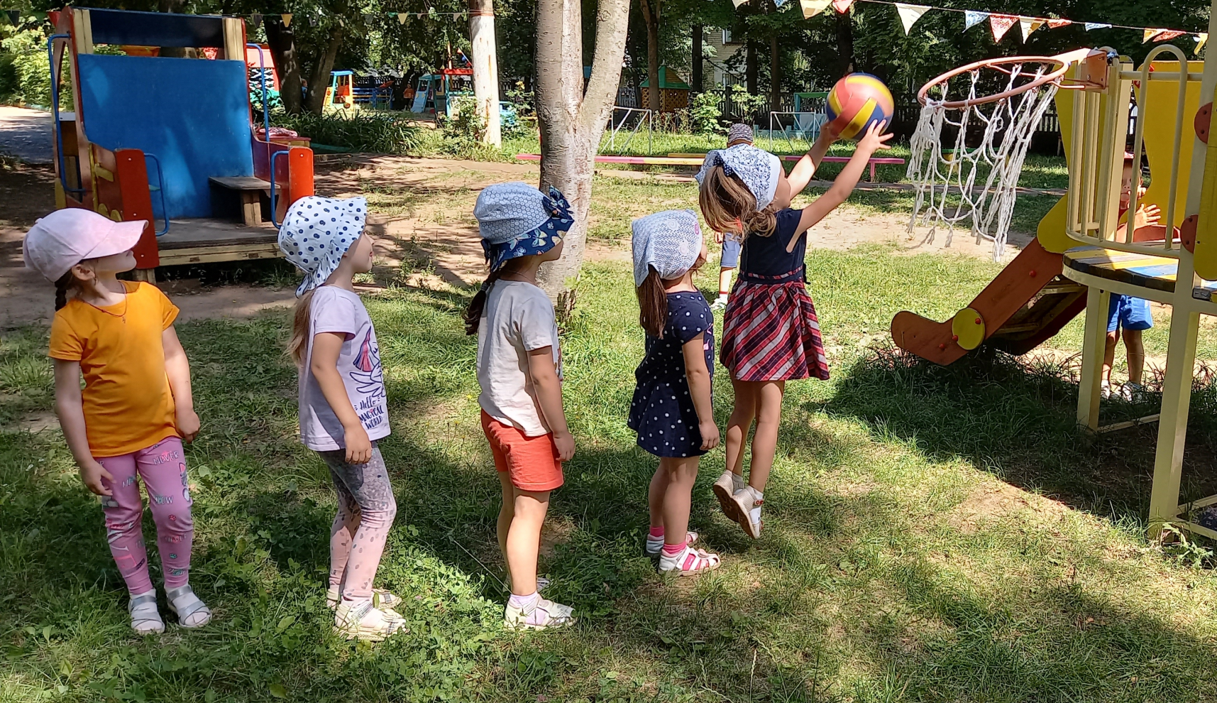
Стремление к самостоятельности
Ребёнок этого возраста уже не нуждается в помощи и опеке взрослых. Открыто заявляет о своих правах и пытается устанавливать собственные правила.

Slide 10
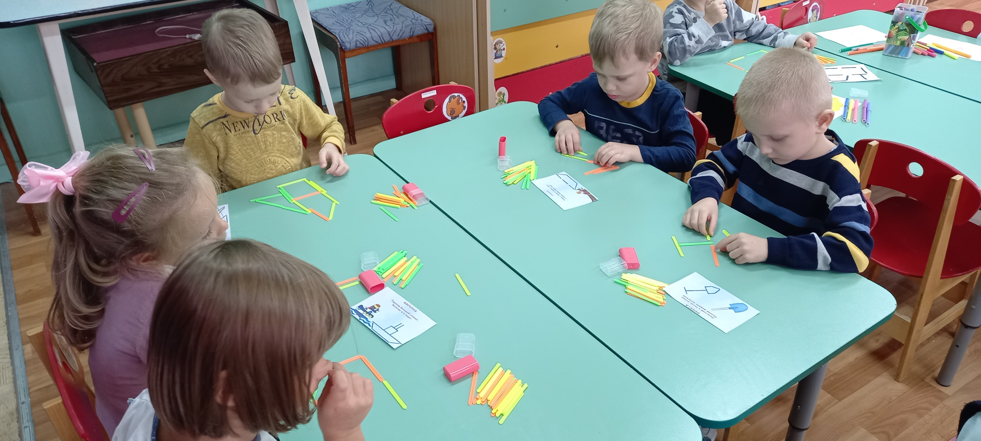
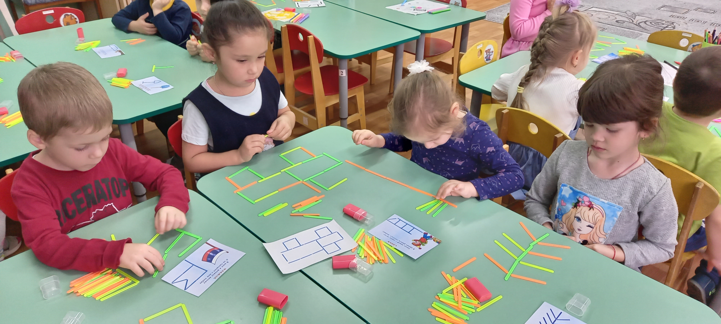

Slide 11
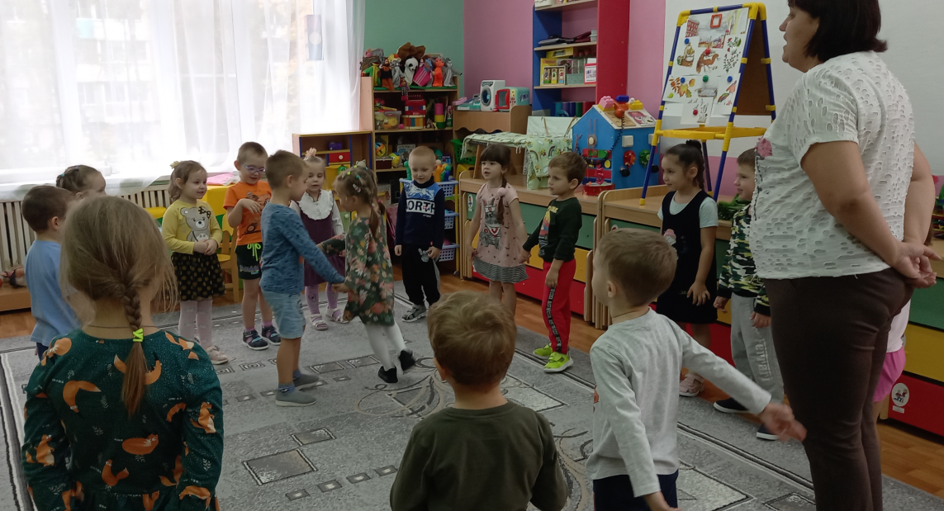
Этические представления
Дети этого возраста учатся понимать чувства других, сопереживать, выходить из трудных ситуаций в общении.

Slide 12
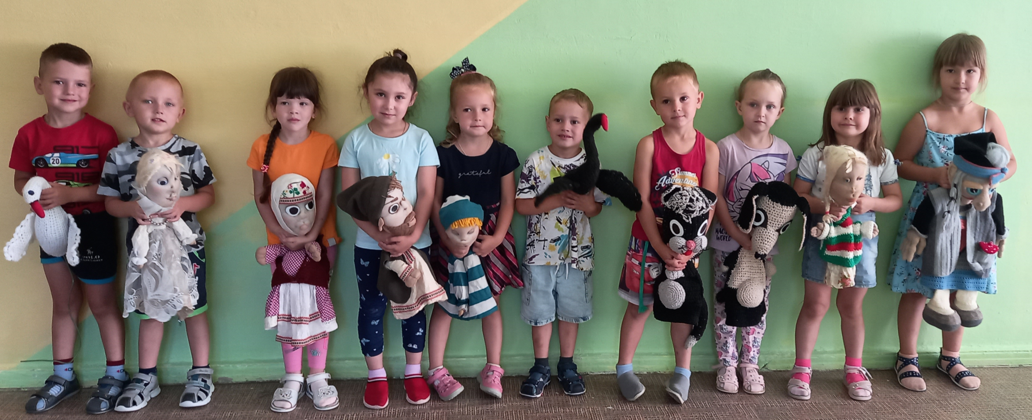
Творческие способности
В 4-5 лет у ребёнка активно развивается воображение. Он живёт в собственном мире сказок, создаёт целые страны на основе своих фантазий.

Slide 13
Пик страхов
Безудержность детской фантазии в 4-5 лет может порождать разнообразные страхи и кошмары.
Страх сказочных персонажей
Страх темноты
Страх глубины
Страх одиночества
Страх воров
Страх злодеев
Страх нападения
Страх пожаров
Страх наказания

Slide 14
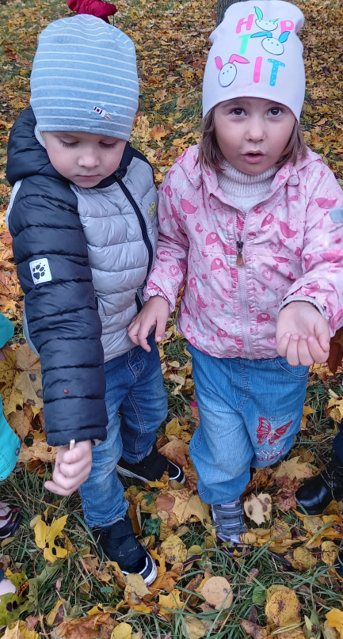
Отношения со сверстниками
Ребёнок вырывается из круга внутрисемейных отношений и вливается в море окружающего мира
Ему становится необходимым признание со стороны сверстников
Сверстник становится интересным как партнер по играм
Появляются популярные и непопулярные дети
Психологическое давление на партнера (настаивание на своих интересах)
Новый социальный опыт – подчинение сверстнику
Гендерная принадлежность - к 5 годам детей начинает интересовать половая принадлежность, они задаются вопросом отличия мальчиков и девочек друг от друга

Slide 15
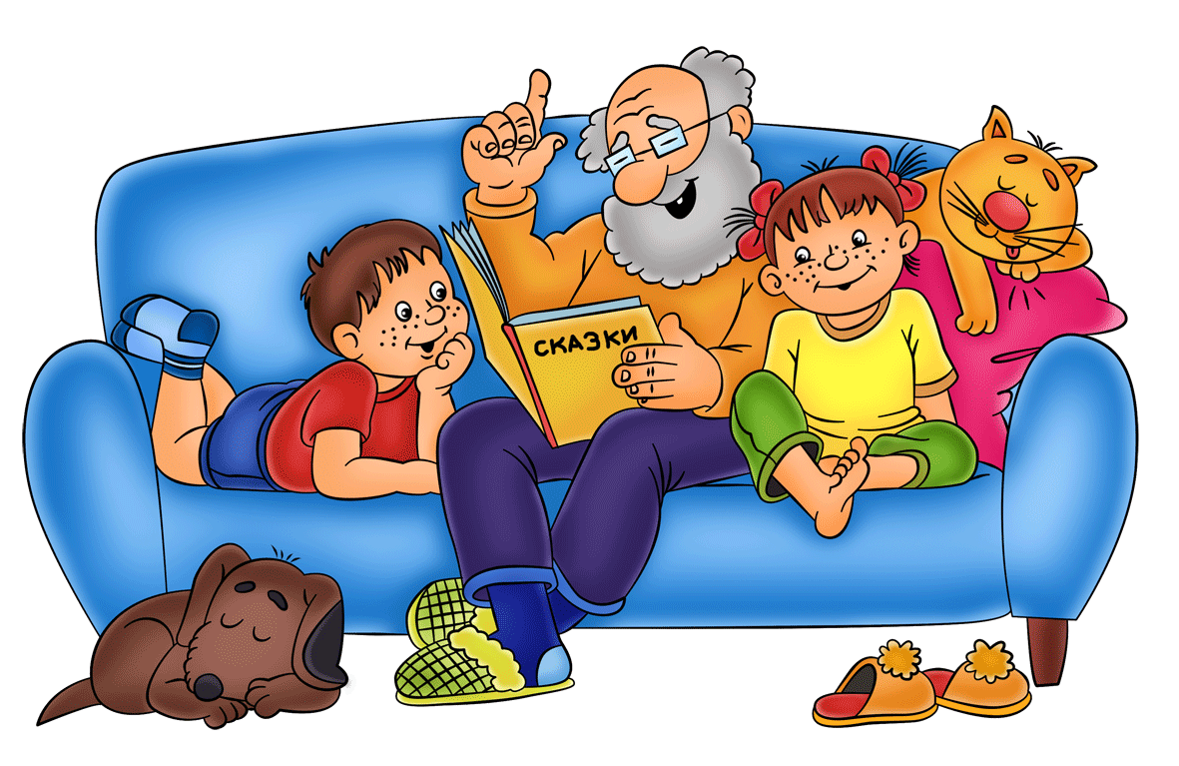
Активная любознательность
Дети 4-5 лет задают взрослым самые разнообразные вопросы обо всём на свете. Они всё время говорят, что-то обсуждают, не замолкая ни на минуту. Поэтому детей этого возрастного периода называют «Любознательные Почемучки»

Slide 16
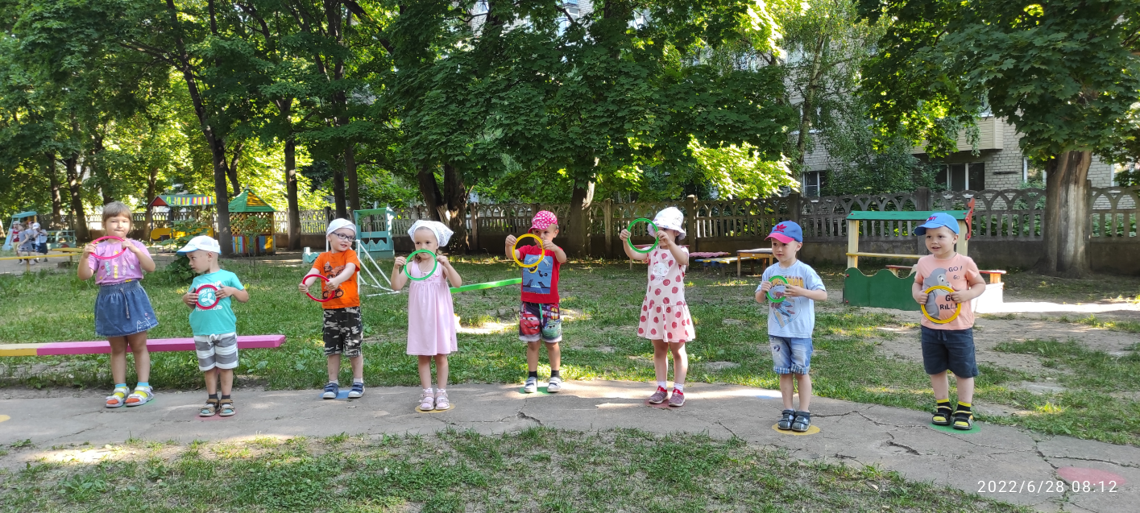
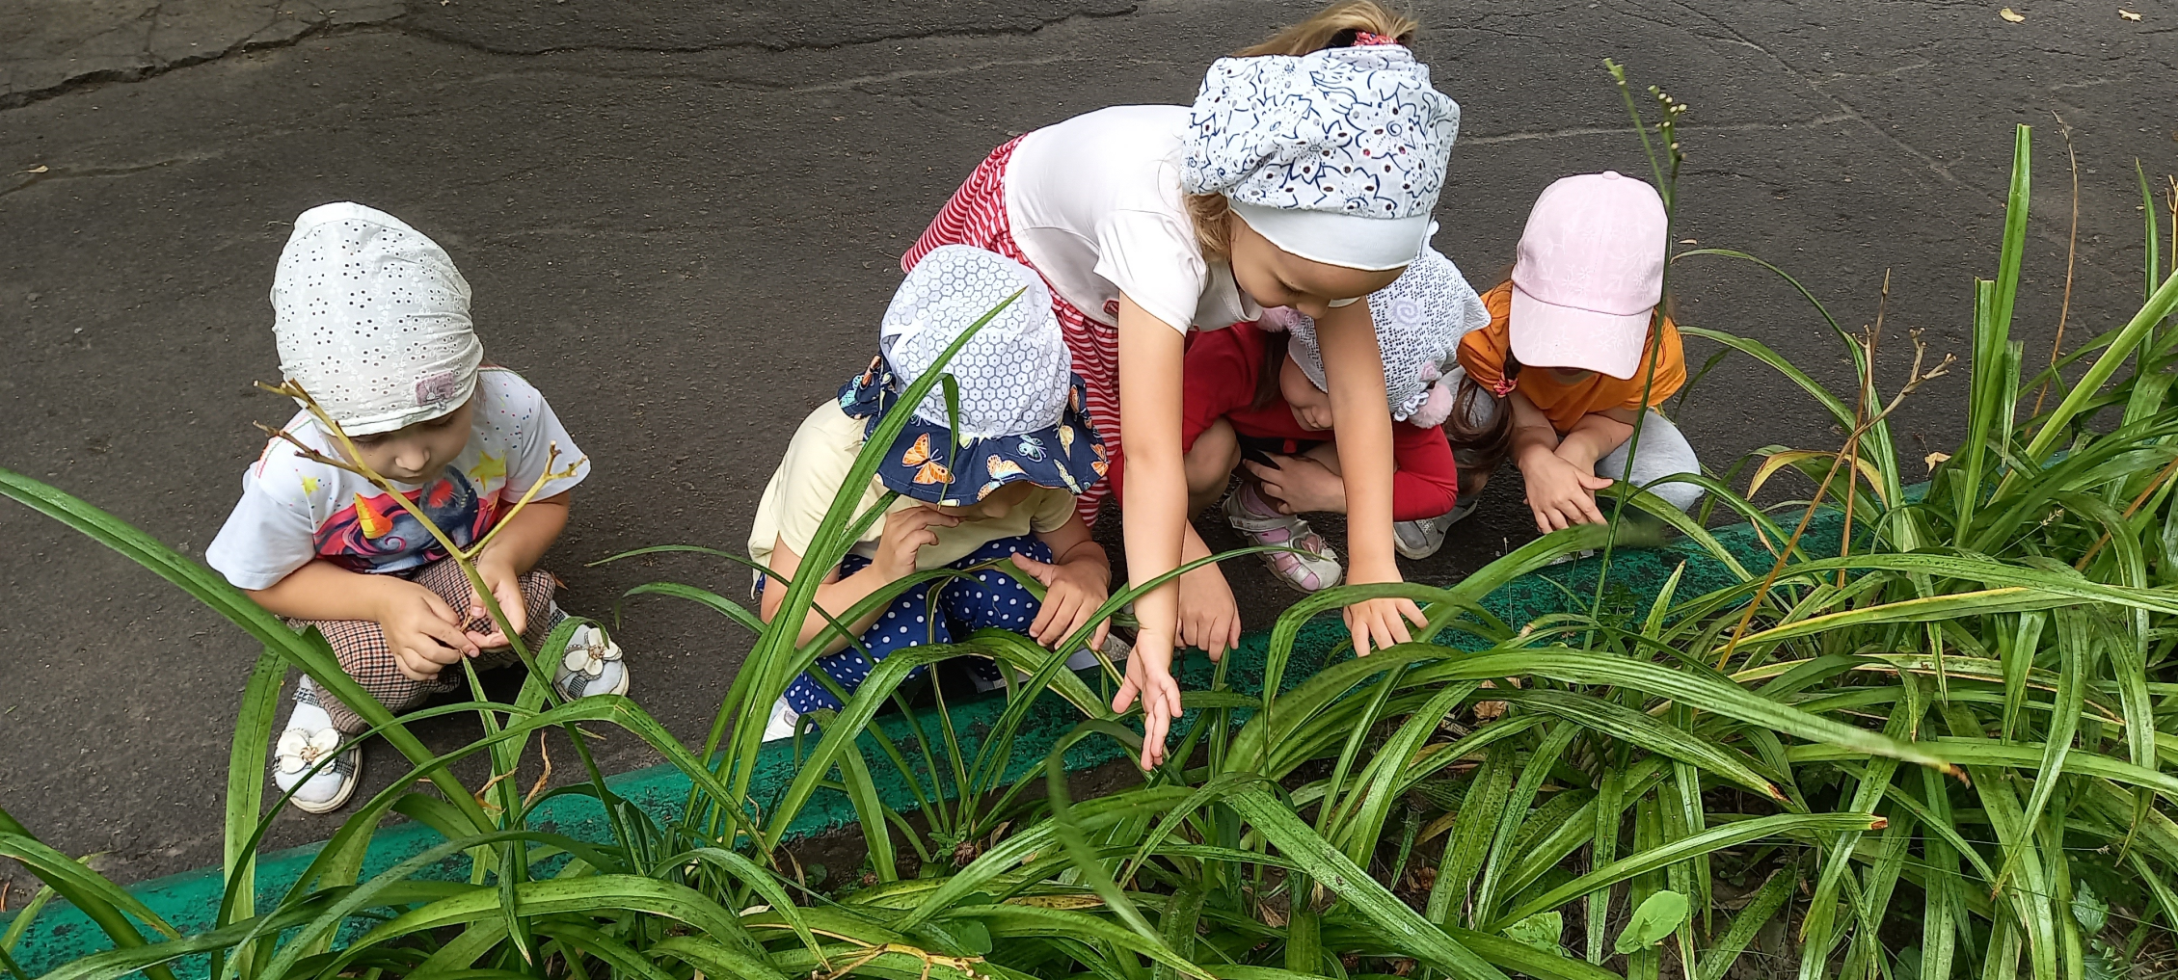
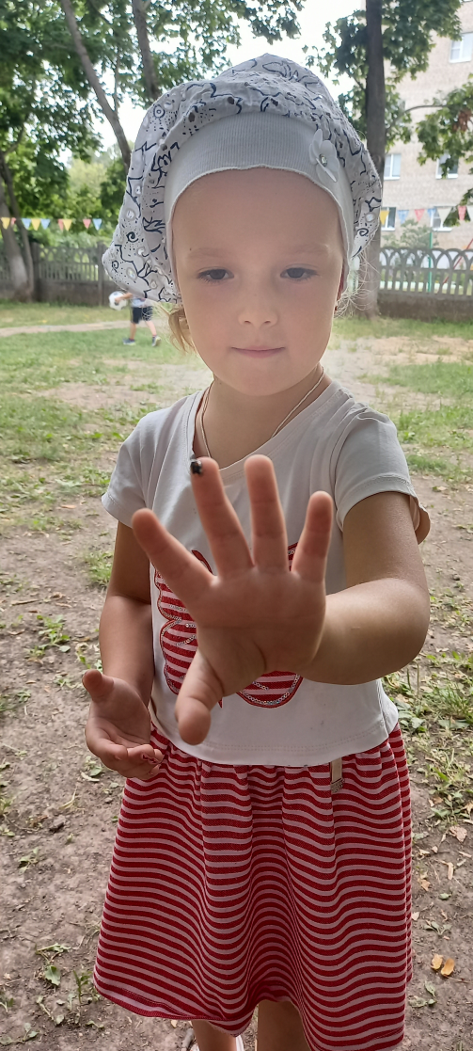

Slide 17
Повседневные навыки
1. Ребенок застегивает пуговки, молнии и развязывает шнурки. 2. Может самостоятельно умываться, пользоваться мылом, втираться полотенцем; частить зубы;
3. Помогает накрывать на стол, наливает себе не горячее питье в чашку. Ест самостоятельно, не проливая пищу. Убирает за собой посуду. Отлично обращаться с ложкой и вилкой, салфеткой
4.Может самостоятельно одеваться, застёгивать пуговицы, молнии, обуваться, используя помощь взрослых в трудных случаях (шнурование, завязывание).
5. Расчёсывает короткие волосы;
6. Должен не ломать, не разбрасывать игрушки; после игры убирать на место.
7. Может сам выворачивать на правую сторону всю свою одежду и аккуратно развешивать по своим местам.
8. Должен сам за собой заправлять кровать (взрослый потом сам поправляет все получившиеся складочки).
9. Ребенок полностью самостоятельно ходит в туалет, пользуется туалетной бумагой и сам моет руки.

Slide 18
Отношения со взрослыми
Взрослый как источник новых знаний
Партнерские дружеские отношения
Взрослый как пример для подражания
Игра – способ разрешения проблем, конфликтов
Взрослый – эталон организованности, самостоятельности, ответственности

Slide 19
На заметку
На данном этапе очень важно, учитывая возрастные особенности ребёнка, воспитывать в нём доброту, вежливость, ответственность, отзывчивость, любовь к труду.
Единство требований приводит к формированию привычек
Объясняем причину запретов и запрещаем то, что действительно нельзя делать
Положительные поступки не оставлять без внимания
Ребенку важно чувствовать и знать, что его любят

Slide 20
Спасибо за внимание!

